Slide 1





)
)
)
BÀI 1: VEC TƠ VÀ CÁC PHÉP TOÁN VECTƠ TROG KHÔNG GIAN (TIẾT 5)
)
)
)
)
)
)
)
)
)
)
)
)
)
)
)

Slide 2
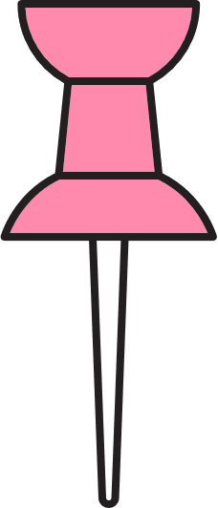

NỘI DUNG TIẾT HỌC
III.
TÍCH CỦA MỘT SỐ VỚI MỘT VECTƠ.
TÍCH CỦA MỘT SỐ VỚI MỘT VECTƠ

Slide 3




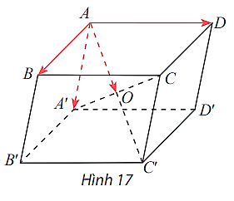

HOẠT ĐỘNG 4
Cho hình hộp ABCD.A'B'C'D' có $AC^{′}$ và $A^{′}C$ cắt nhau tại $O$ (Hình 17).
Tìm vectơ $\vec{AB}+\vec{AD}+\vec{AA^{′}}$
b) Cho biết mối quan hệ giữa vectơ tìm được ở câu a và vectơ $\vec{AO}$.

Slide 4

HOẠT ĐỘNG 4
Lời giải
Theo quy tắc hình hộp ta có: $\vec{AB}+\vec{AD}+\vec{AA^{′}}=\vec{AC^{′}}$.
b) Vì $AA^{′}//CC^{′}$ và $AA^{′}=CC^{′}$ (vì cùng song song và bằng $BB^{′}$ )
Nên $AA^{′}C^{′}C$ là hình bình hành.
Mà $AC^{′}$ và $A^{′}C$ cắt nhau tại $O$ nên $O$ là trung điếm của $\text{AC}$ ‘.
Suy ra $AO=\frac{1}{2}AC^{′}$ mà $\vec{AO}$ và $\vec{AC^{′}}$ cùng hướng nên $\vec{AO}=\frac{1}{2}\vec{AC^{′}}$ hay $\vec{AC^{′}}=2\vec{AO}$.

Slide 5





Định nghĩa
Trong không gian, cho số $k≠0$ và vectơ $\vec{a}≠\vec{0}$.
Tích của số $k$ với vectơ $\vec{a}$ là một vectơ, kí hiệu $k\vec{a}$, cùng hướng với $\vec{a}$ nếu $k>0$, ngược hướng với $\vec{a}$ nếu $k<0$ và có độ dài bằng $\left|k\right|.\left|\vec{a}\right|$.
Phép lấy tích của một số với một vectơ được gọi là phép nhân một số với một vectơ.

Slide 6
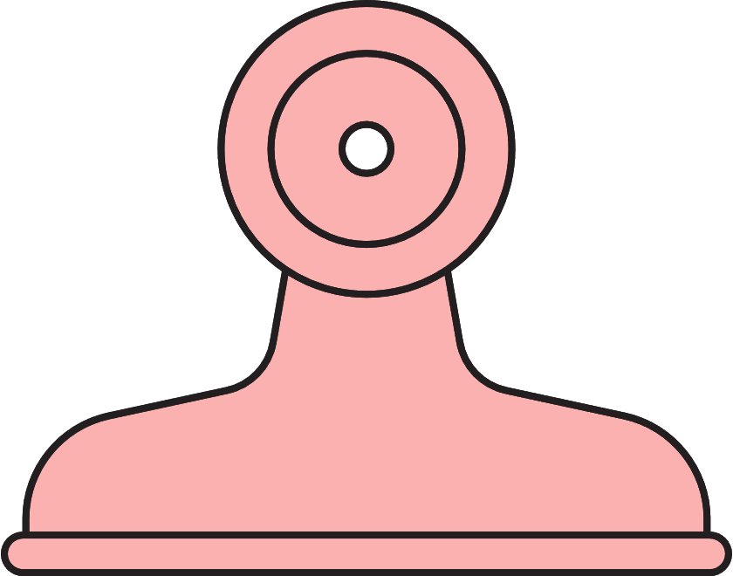
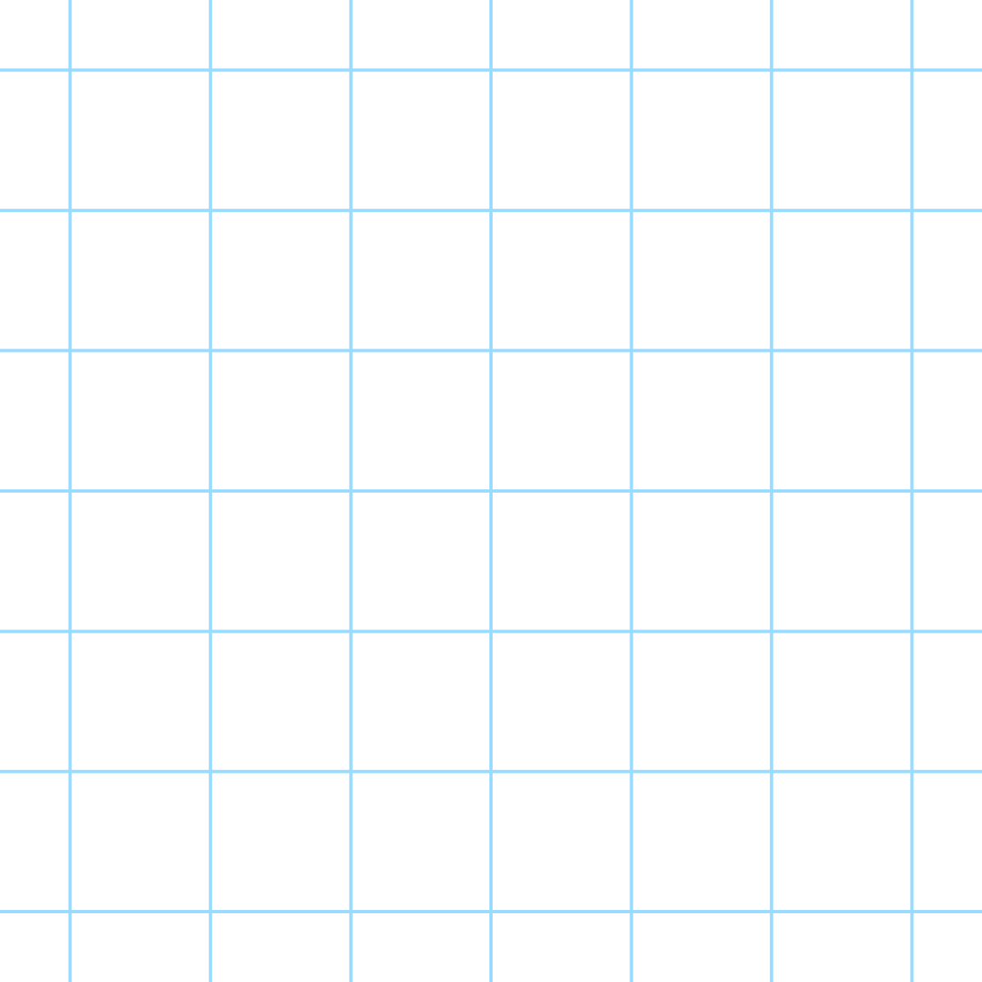



CHÚ Ý!
a) Với hai vectơ $\vec{a}$ và $\vec{b}$ bất kì, với mọi số $h$ và $k$, ta có:
$$k(\vec{a}+\vec{b})=k\vec{a}+k\vec{b}$$
$$(h+k)\vec{a}=h\vec{a}+k\vec{a};$$
$$h(k\vec{a})=(hk)\vec{a};$$
$$1.\vec{a}=\vec{a}$$
$(−1)⋅\vec{a}=−\vec{a}$.
b) $k\vec{a}=\vec{0}⇔\vec{a}=\vec{0}$ hoặc $k=0$.
c) Hai vectơ $\vec{a}$ và $\vec{b}(\vec{b}$ khác $\vec{0})$ cùng phương khi và chỉ khi có số $k$ sao cho $\vec{a}=k\vec{b}$.
d) Ba điểm phân biệt $A,B,C$ thẳng hàng khi và chỉ khi có số $k$ khác 0 để $\vec{AB}=k\vec{AC}$.

Slide 7
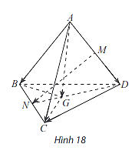
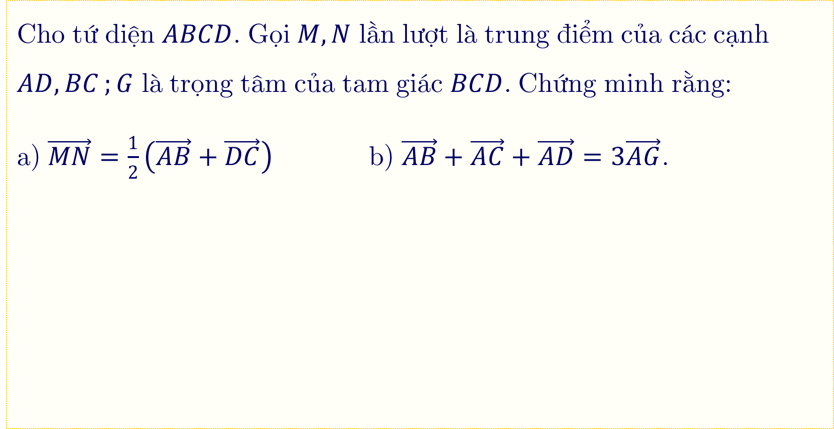
Ví dụ 7:
Cho tứ diện $ABCD$. Gọi $M,N$ lần lượt là trung điểm của các cạnh $AD,BC;{G}$ là trọng tâm của tam giác $BCD$. Chứng minh rằng:
a) $\vec{MN}=\frac{1}{2}\left(\vec{AB}+\vec{DC}\right)$ b) $\vec{AB}+\vec{AC}+\vec{AD}=3\vec{AG}$.

Slide 8
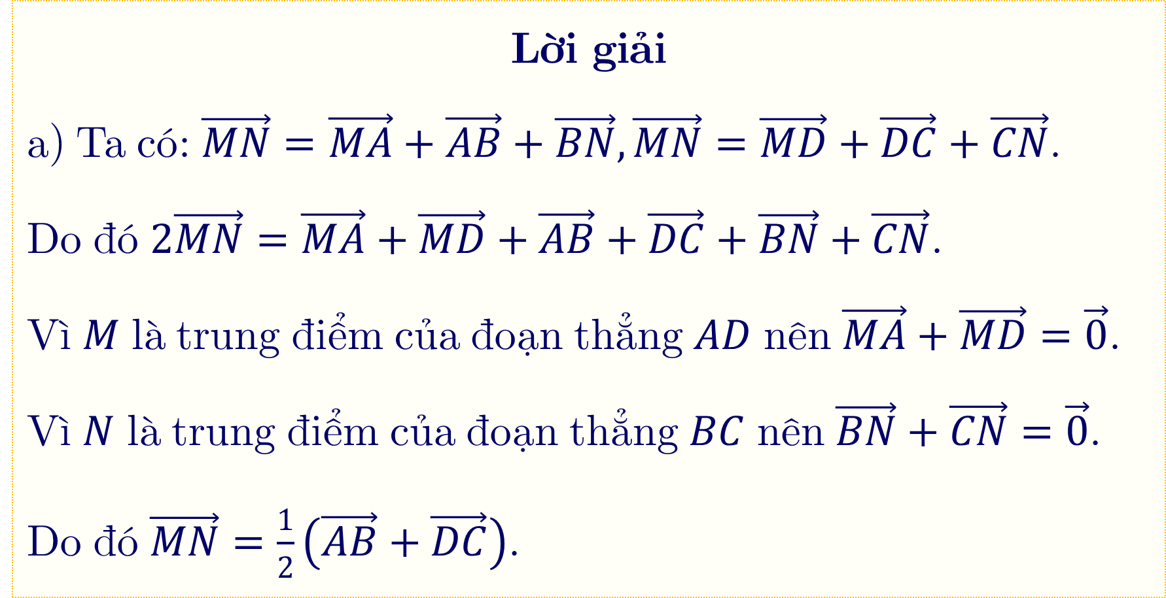
Ví dụ 7:
Lời giải
a) Ta có: $\vec{MN}=\vec{MA}+\vec{AB}+\vec{BN},\vec{MN}=\vec{MD}+\vec{DC}+\vec{CN}$.
Do đó $2\vec{MN}=\vec{MA}+\vec{MD}+\vec{AB}+\vec{DC}+\vec{BN}+\vec{CN}$.
Vì $M$ là trung điểm của đoạn thẳng $AD$ nên $\vec{MA}+\vec{MD}=\vec{0}$.
Vì $N$ là trung điểm của đoạn thẳng $BC$ nên $\vec{BN}+\vec{CN}=\vec{0}$.
Do đó $\vec{MN}=\frac{1}{2}\left(\vec{AB}+\vec{DC}\right)$.

Slide 9
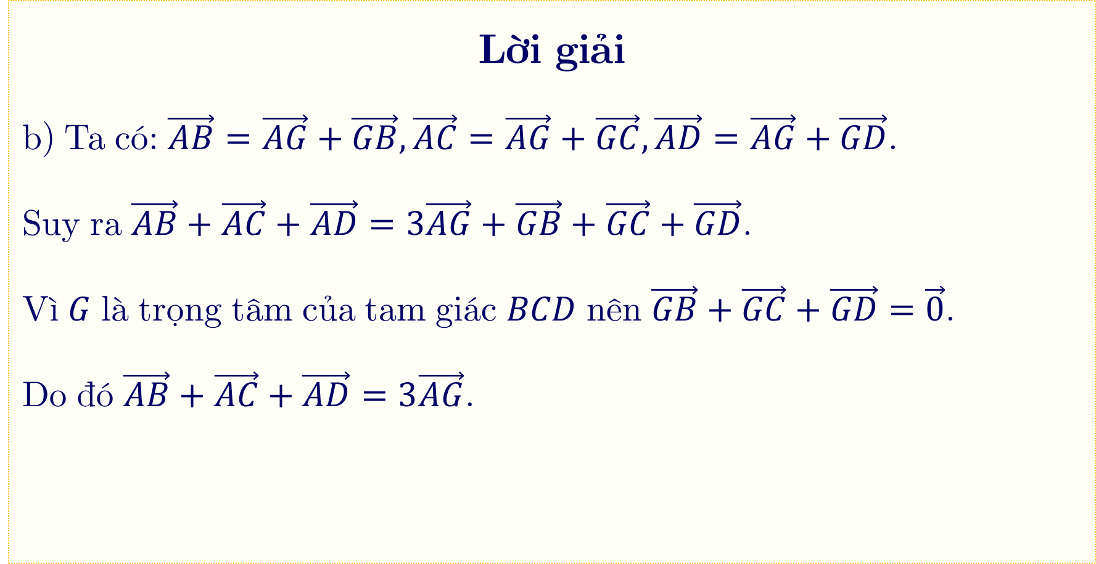
Ví dụ 7:
Lời giải
b) Ta có: $\vec{AB}=\vec{AG}+\vec{GB},\vec{AC}=\vec{AG}+\vec{GC},\vec{AD}=\vec{AG}+\vec{GD}$.
Suy ra $\vec{AB}+\vec{AC}+\vec{AD}=3\vec{AG}+\vec{GB}+\vec{GC}+\vec{GD}$.
Vì $G$ là trọng tâm của tam giác $BCD$ nên $\vec{GB}+\vec{GC}+\vec{GD}=\vec{0}$.
Do đó $\vec{AB}+\vec{AC}+\vec{AD}=3\vec{AG}$.

Slide 10


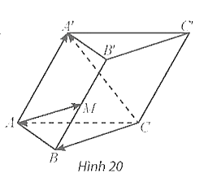

Thực Hành 6
Cho hình lăng trụ $ABC⋅A^{′}B^{′}C^{′}$ có $M$ là trung điếm của $BB^{′}$ (Hình 20). Đặt $\vec{CA}=\vec{a},\vec{CB}=\vec{b},\vec{CC^{′}}=\vec{c}$. Chứng minh ràng $\vec{AM}=\vec{b}−\vec{a}+\frac{1}{2}\vec{c}$.

Slide 11

Thực Hành 6
Lời giải
Vì $M$ là trung điếm của $\text{BB}$ nên $\vec{BM}=\frac{1}{2}\vec{BB^{′}}$.
Do $ABC⋅A^{′}B^{′}C^{′}$ là lăng trụ nên $\vec{BB^{′}}=\vec{CC^{′}}$.
Có $\vec{AM}=\vec{AB}+\vec{BM}=\vec{AC}+\vec{CB}+\frac{1}{2}\vec{BB^{′}}=\vec{CB}−\vec{CA}+\frac{1}{2}\vec{BB^{′}}=\vec{b}−\vec{a}+\frac{1}{2}\vec{c}$.

Slide 12
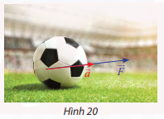
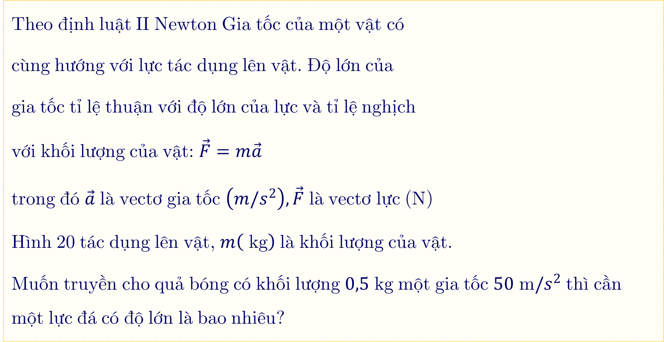
Ví dụ 8:
Theo định luật II Newton Gia tốc của một vật có
cùng hướng với lực tác dụng lên vật. Độ lớn của
gia tốc tỉ lệ thuận với độ lớn của lực và tỉ lệ nghịch
với khối lượng của vật: $\vec{F}=m\vec{a}$
trong đó $\vec{a}$ là vectơ gia tốc $\left(m/s^{2}\right),\vec{F}$ là vectơ lực (N)
Hình 20 tác dụng lên vật, $m\left( \text{kg}\right)$ là khối lượng của vật.
Muốn truyền cho quả bóng có khối lượng $0,5 \text{kg}$ một gia tốc $50 \text{m}/s^{2}$ thì cần một lực đá có độ lớn là bao nhiêu?

Slide 13

Ví dụ 8:
Lời giải
Ta có $\vec{F}=m\vec{a}$, suy ra $\left|\vec{F}\left|=m\right|\vec{a}\right|=0,5.50=25\left( \text{N}\right)$.
Vậy muốn truyền cho quả bóng khối lượng $0,5 \text{kg}$ một gia tốc $50 \text{m}/s^{2}$ thì cần một lực đá có độ lớn là $25 \text{N}$.

Slide 14
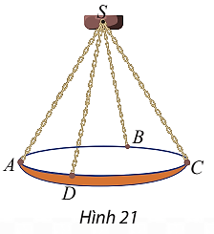


VẬN DỤNG 3
Một chiếc đèn chùm treo có khối lượng $m=5 \text{kg}$
được thiết kế với đỉa đèn được giữ bởi bốn đoạn
xích $\text{SA},\text{SB},\text{SC},\text{SD}$ sao cho $S.\text{ABCD}$ là hình chóp
tứ giác đều có $\hat{ASC}=60^{∘}$ (Hình 22).
a) Sứ dụng công thức $\vec{P}=m\vec{g}$ trong đó $\vec{g}$ là vectơ gia tốc
rơi tự do có độ lớn $10 \text{m}/s^{2}$, tìm độ lớn của trọng lực $\vec{P}$ tác động lên chiếc đèn chùm.
b) Tìm độ lớn của lực căng cho mổi sợi xích.

Slide 15
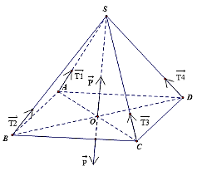

VẬN DỤNG 3
Lời giải
a) Ta có $\vec{P}=m\vec{g}\left|\vec{P}\left|=m\right|\vec{g}\right|=5.10=50 \text{N}$.
Vậy độ lớn của trọng lực $\vec{P}$ tác động lên chiếc đèn chùm là $50 \text{N}$.
b)

Slide 16

VẬN DỤNG 3
Lời giải
Giả sử đèn chùm được minh họa như hình vẽ trên.
Vì đèn ở vị trí cân bẳng nên $\vec{P}+\vec{T_{1}}+\vec{T_{2}}+\vec{T_{3}}+\vec{T_{4}}=\vec{0}$
$$⇔\vec{P}+\vec{P^{′}}=\vec{0}⇔\vec{P}=−\vec{P^{′}}⇔P=P^{′}$$
Có $\left|{\vec{T}}_{1}\right|=\left|\vec{T_{2}}\right|=\left|\vec{T_{3}}\right|=\left|\vec{T_{4}}\right|=\left|\vec{T}\right|$
Từ hình vẽ ta có:
$$P^{′}=4T\text{cos}30^{∘}⇔T=\frac{P^{′}}{4\text{cos}30^{∘}}=\frac{50}{2\sqrt{3}}=\frac{25\sqrt{3}}{3}≈14,4N$$

Slide 17

HƯỚNG DẪN VỀ NHÀ
01
Ôn lại các kiến thức đã học trong bài
02
Hoàn thành các bài tập trong mục 1.5
Chuẩn bị bài cho tiết học tiếp theo
03

Slide 18
)
)
)
)
)
)
)
Thank You
)
Thank You
)
Tài liệu được chia sẻ bởi Website VnTeach.Com
https://www.vnteach.com
)
)
)
)
)
)
)
)
)

